Slide 1
Izotropni g faktor

Slide 2
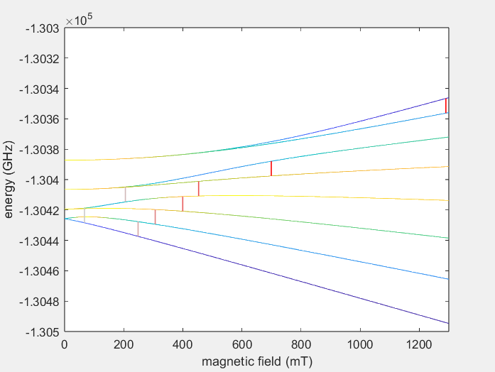
CF2 = [0 0 1500 0 0]
Smer x

Slide 3
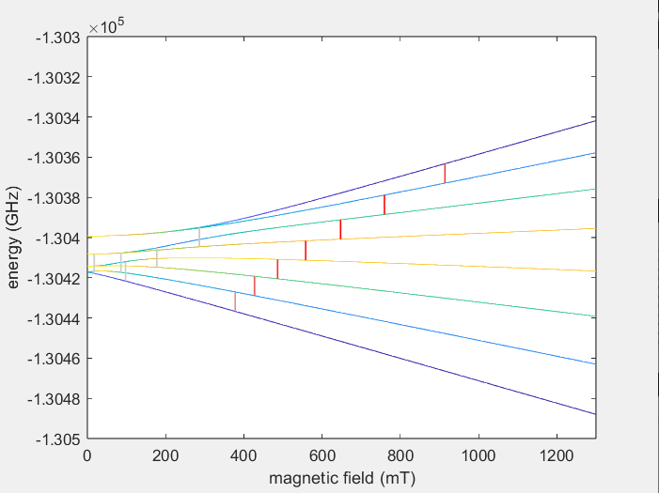
CF2 = [0 0 700 0 0]
Smer x

Slide 4
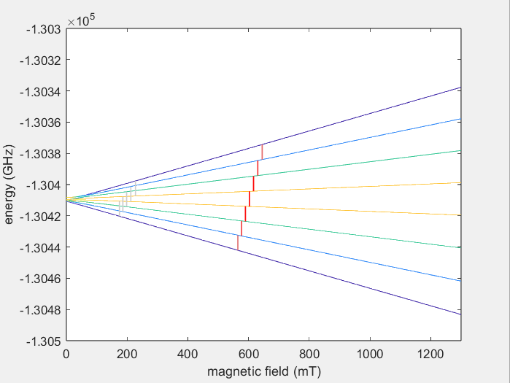
CF2 = [0 0 100 0 0]
Smer x

Slide 5

CF2 = [0 0 1500 0 0]
Smer y

Slide 6
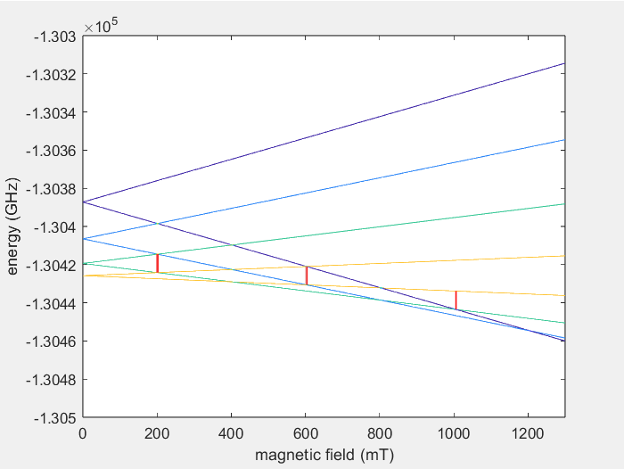
CF2 = [0 0 1500 0 0]
Smer z

Slide 7
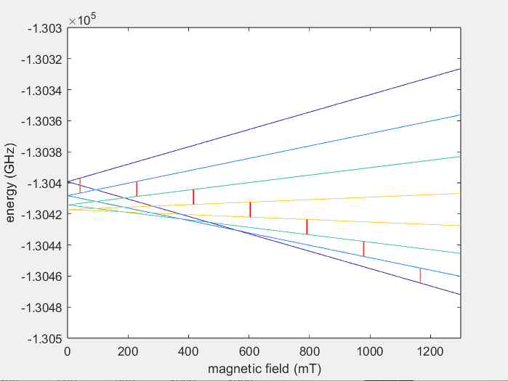
CF2 = [0 0 700 0 0]
Smer z

Slide 8
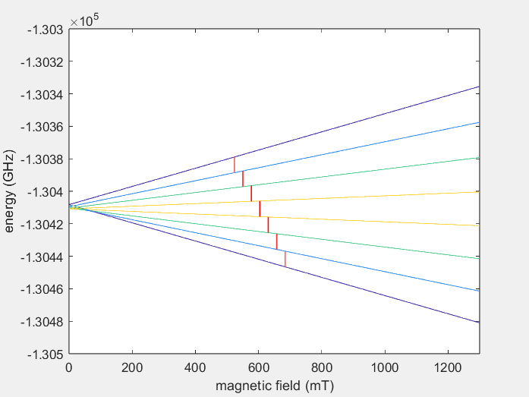
CF2 = [0 0 100 0 0]
Smer z

Slide 9
Parameter CF2 na različnih mestih

Slide 10
Smer x

Slide 11
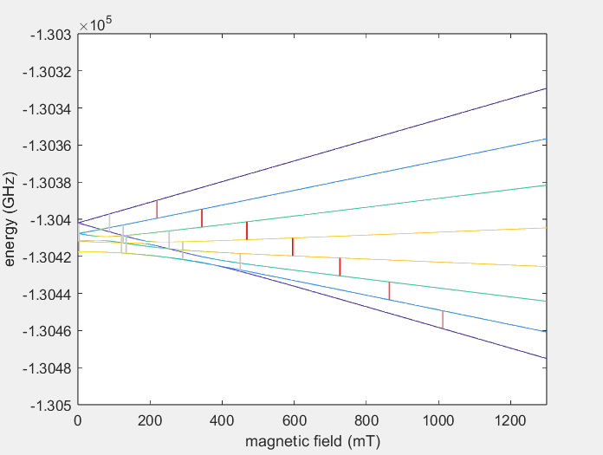
CF2 = [1000 0 0 0 0]
Smer x

Slide 12
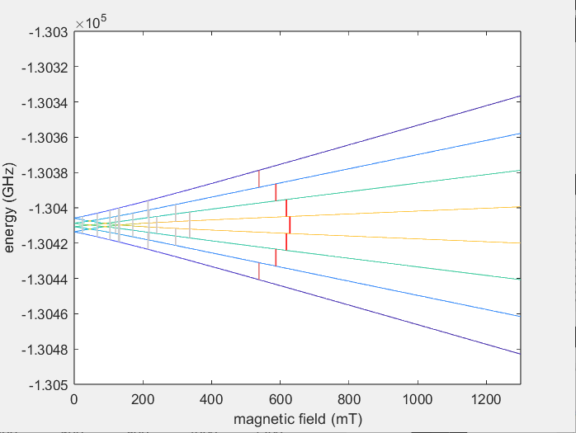
CF2 = [0 1000 0 0 0]
Smer x

Slide 13
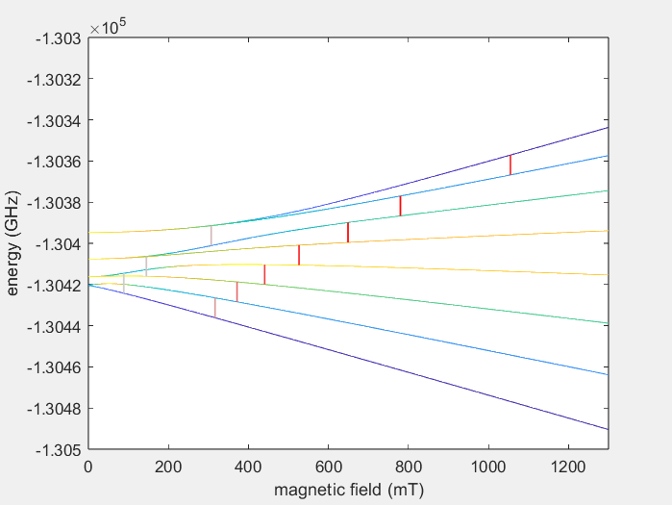
CF2 = [0 0 1000 0 0]
Smer x

Slide 14
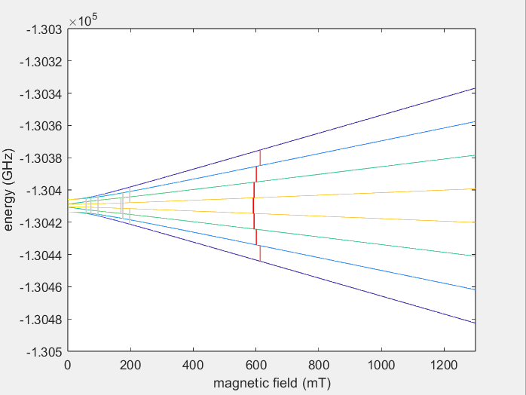
CF2 = [0 0 0 1000 0]
Smer x

Slide 15
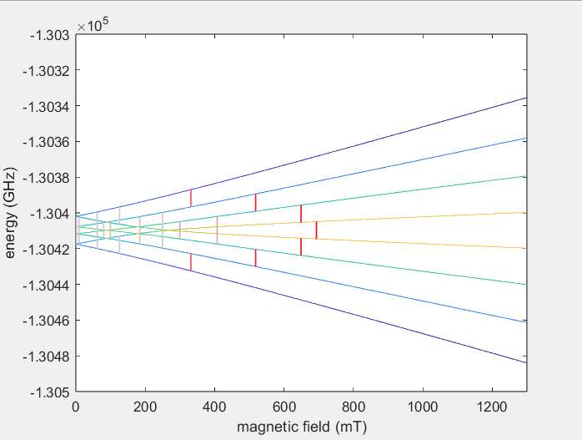
CF2 = [0 0 0 0 1000]
Smer x

Slide 16
Smer z

Slide 17
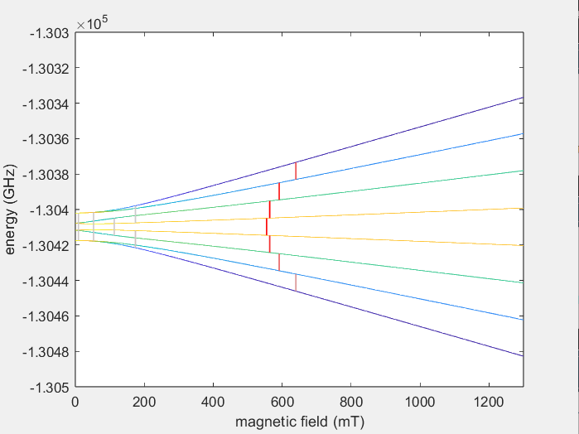
CF2 = [1000 0 0 0 0]
Smer z

Slide 18
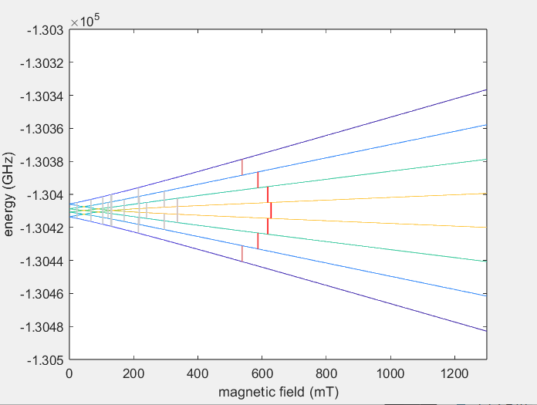
CF2 = [0 1000 0 0 0]
Smer z

Slide 19
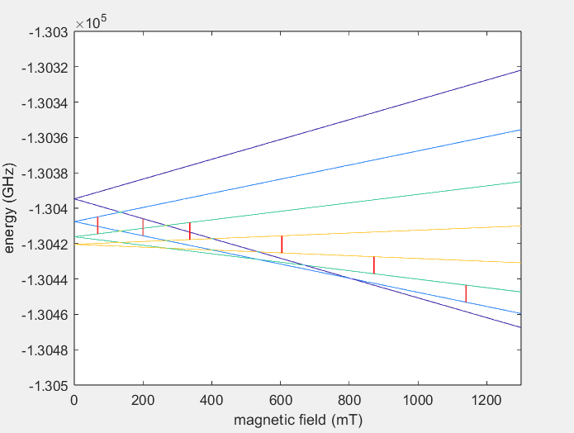
CF2 = [0 0 1000 0 0]
Smer z

Slide 20

CF2 = [0 0 0 1000 0]
Smer z

Slide 21
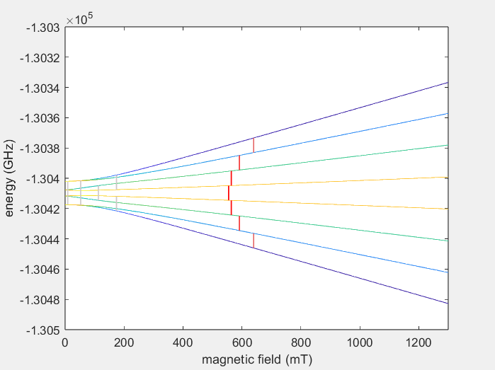
CF2 = [0 0 0 0 1000]
Smer z

Slide 22
CF2 = [1000 0 0 0 0]
Smer z

Slide 23
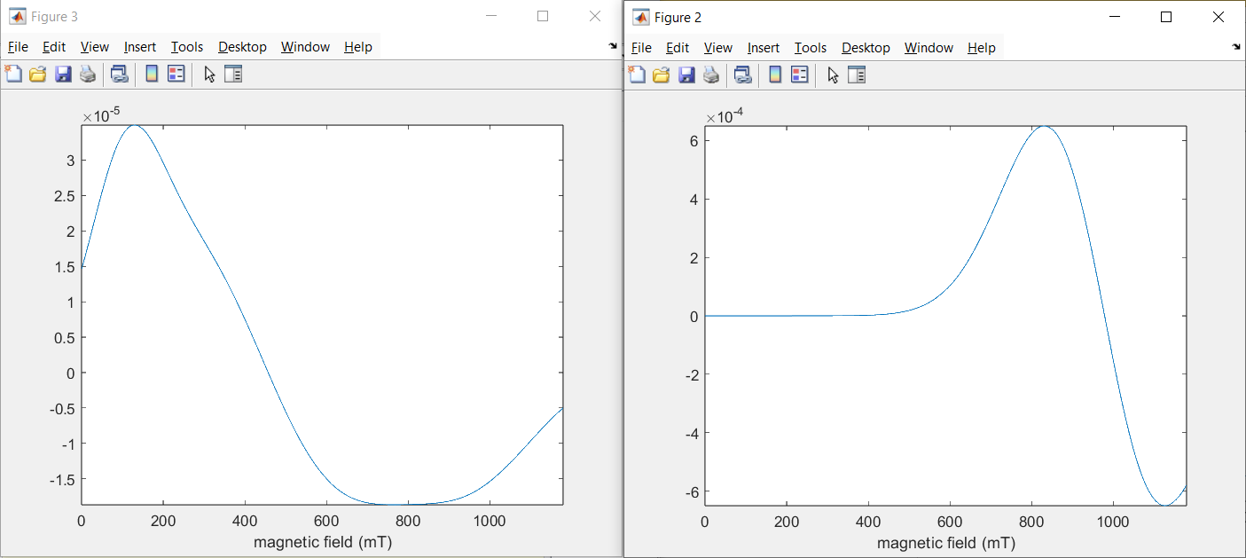
Razlika z upoštevanjem simetrij kristalne mreže 113

Slide 24
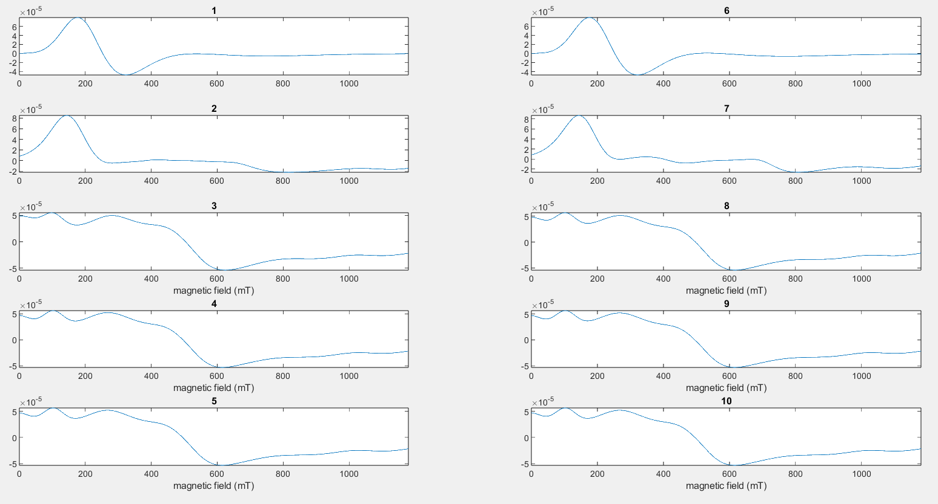
Prvo mesto, 20000, 2000, 200, 20, 0, levo +, desno -, vse ostale na različnih vrednostih

Slide 25
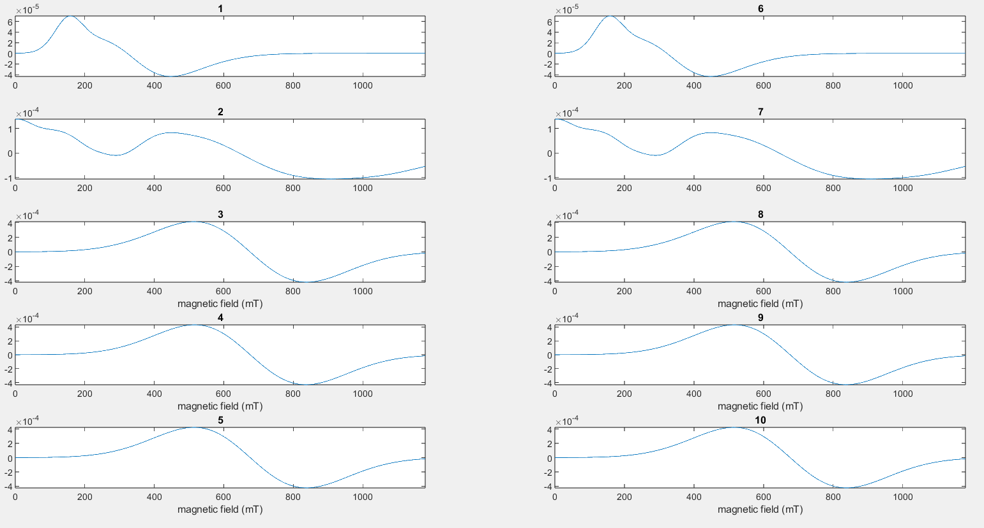
Prvo mesto, 20000, 2000, 200, 20, 0, levo +, desno -, vse ostale na 0

Slide 26
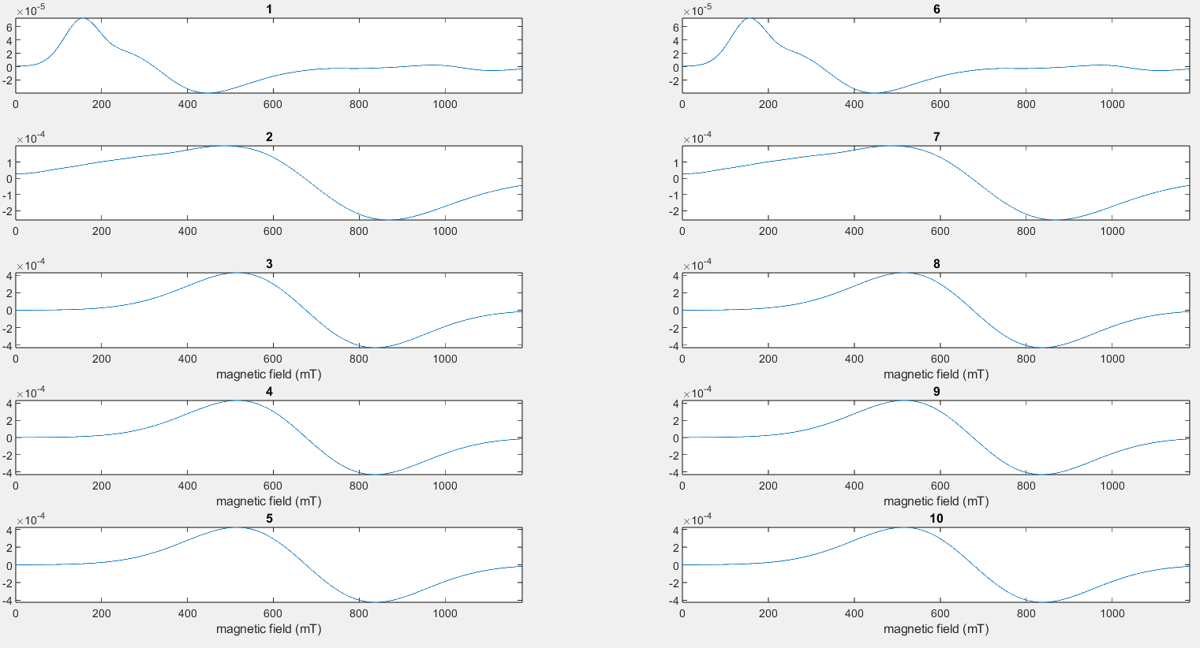
Drugo mesto, 20000, 2000, 200, 20, 0, levo +, desno -, vse ostale na 0

Slide 27
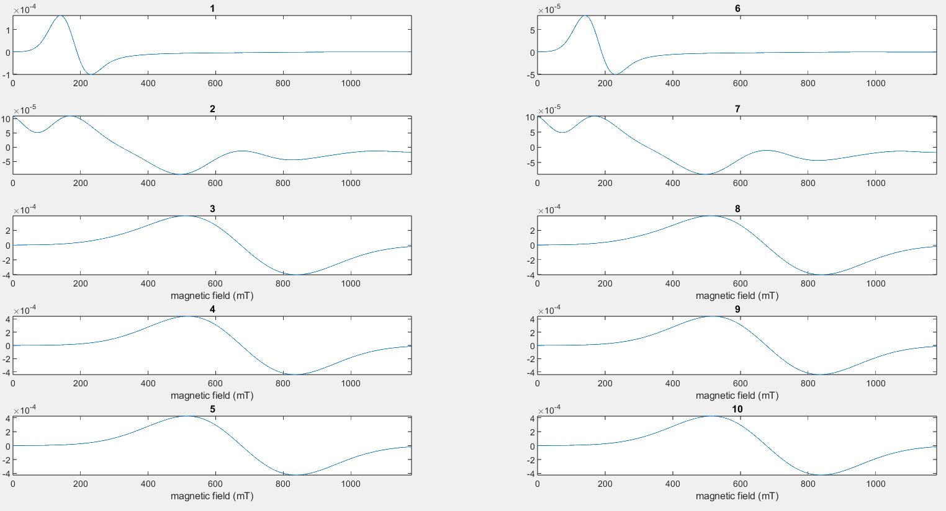
Tretje mesto, 20000, 2000, 200, 20, 0, levo +, desno -, vse ostale na 0

Slide 28
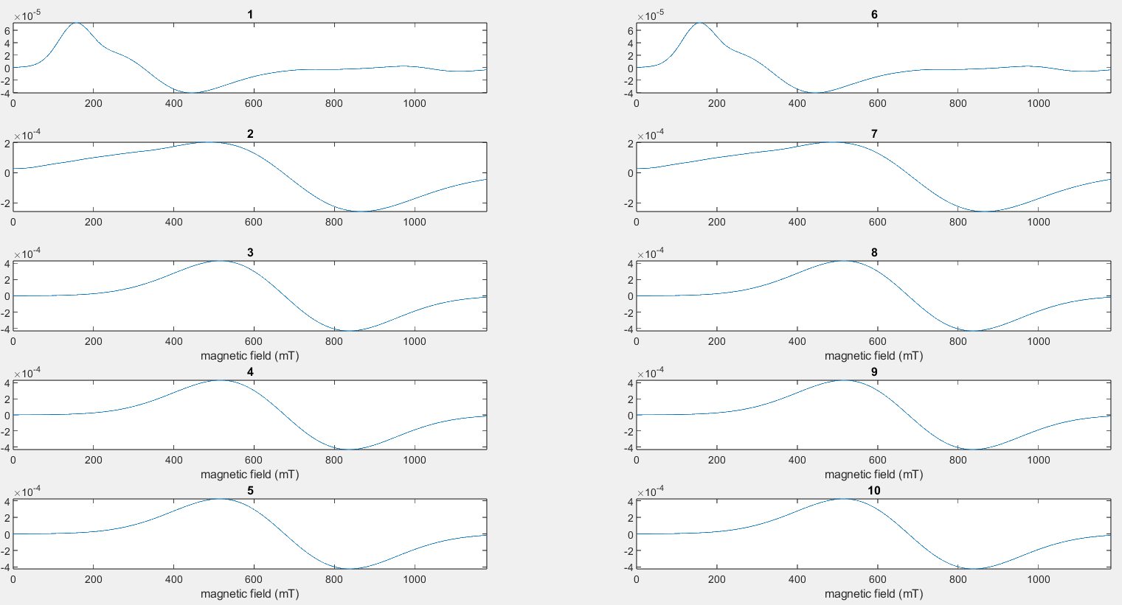
Četrto mesto, 20000, 2000, 200, 20, 0, levo +, desno -, vse ostale na 0

Slide 29
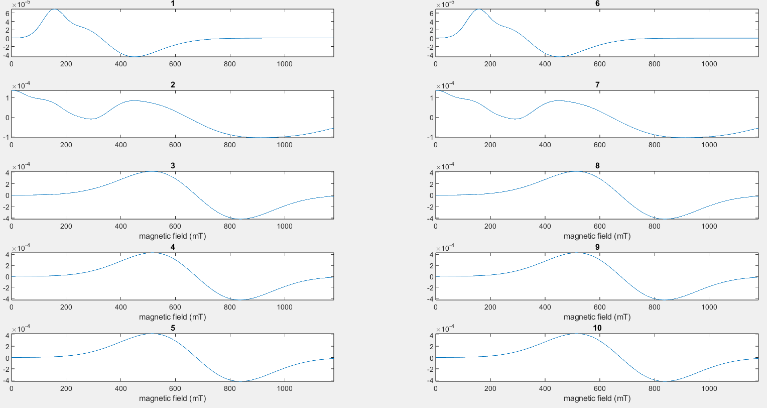
Peto mesto, 20000, 2000, 200, 20, 0, levo +, desno -, vse ostale na 0

Slide 30
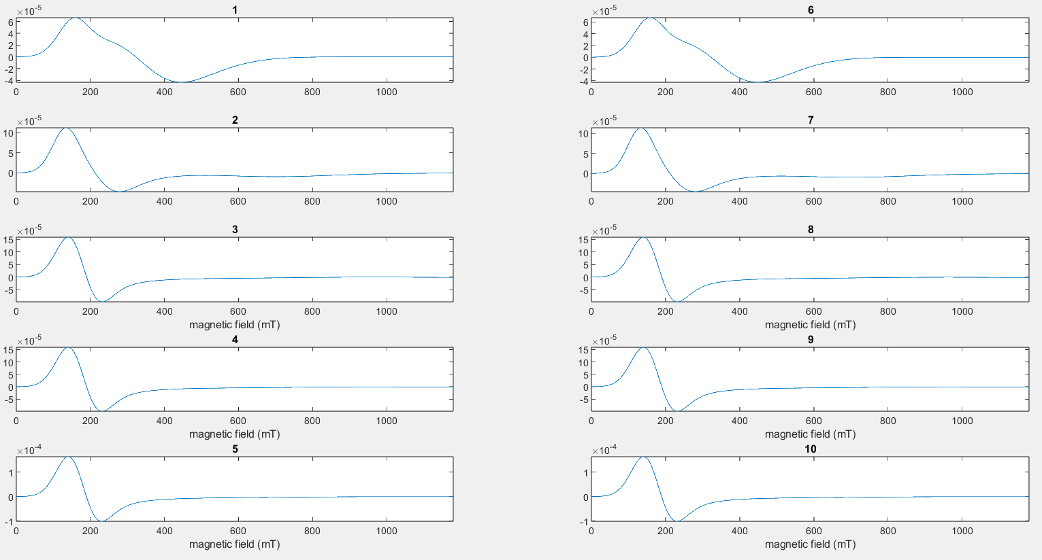
Prvo mesto, 20000, 2000, 200, 20, 0, levo +, desno -, sredinska na 20000

Slide 31
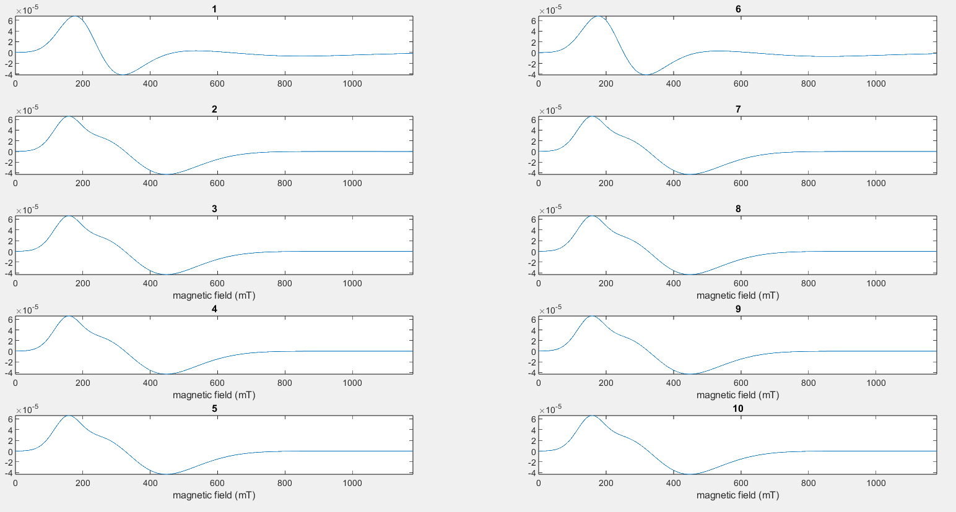
Prvo mesto, 20000, 2000, 200, 20, 0, levo +, desno -, sredinska in zadnja na 20000

Slide 32
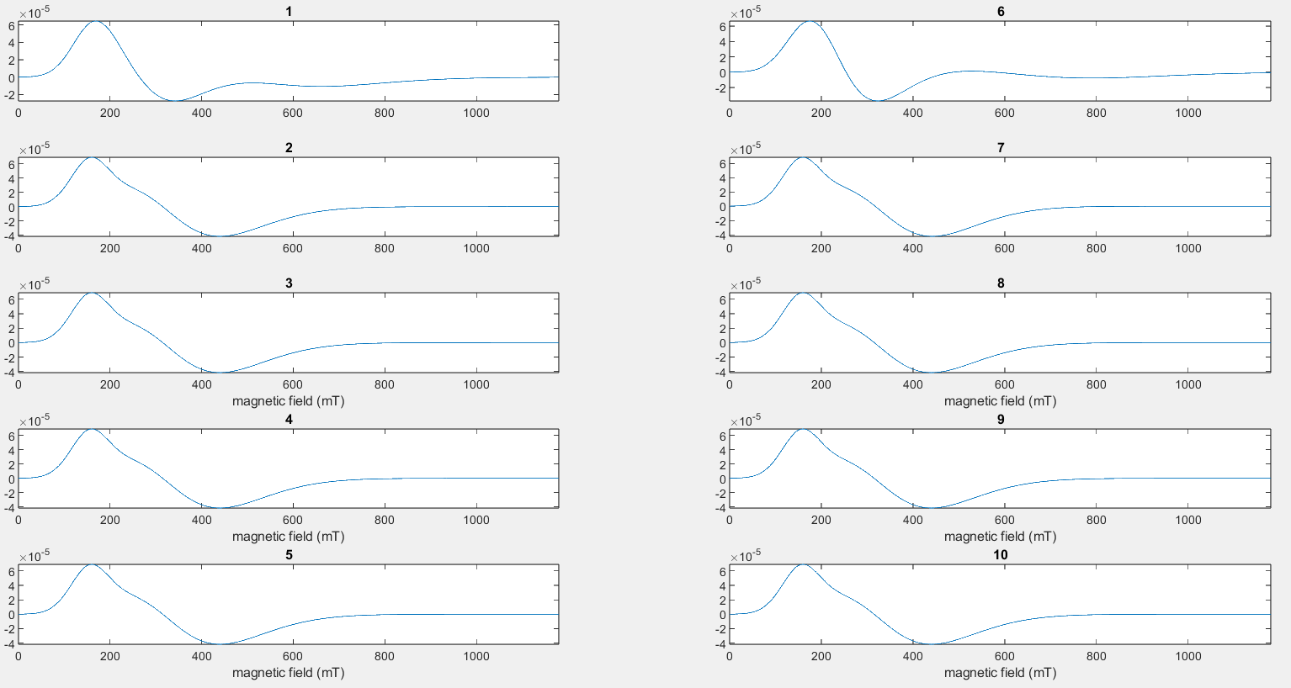
Prvo mesto, 20000, 2000, 200, 20, 0, levo +, desno -, sredinska, zadnja in druga na 20000

Slide 33
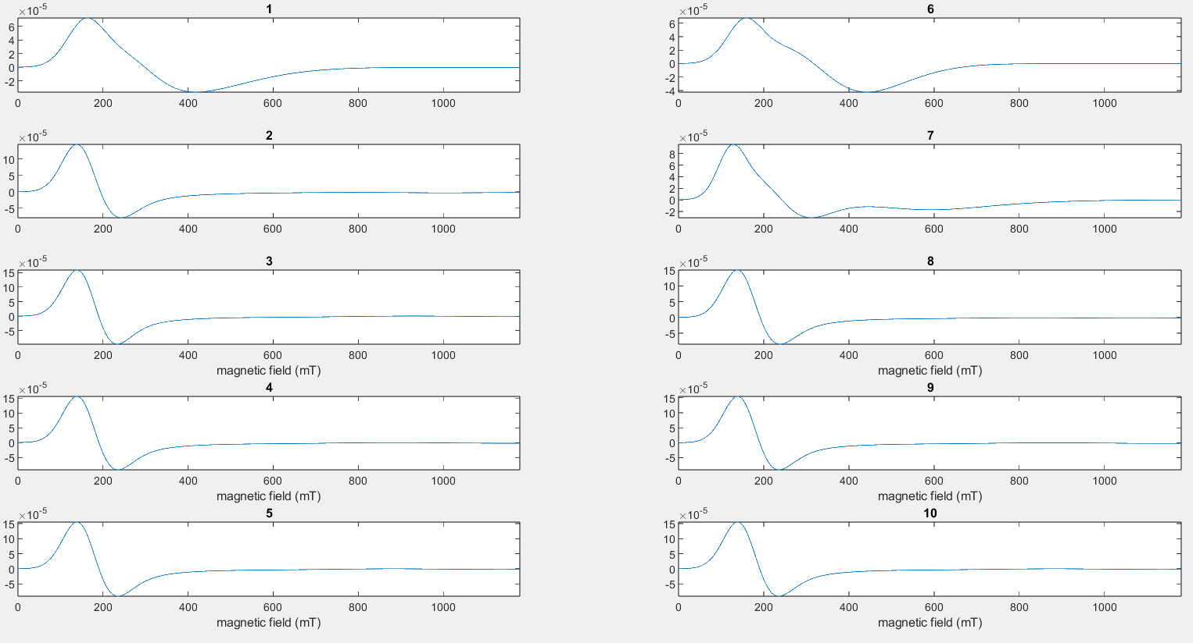
Prvo mesto, 20000, 2000, 200, 20, 0, levo +, desno -, sredinska in druga na 20000

